Slide 1

Гореть нельзя сгорать: где поставить запятую?
Варвара Николаевна Брусницына
Врач анестезиолог-реаниматолог
Врач ЛФК и спортивной медицины
Психолог
Эксперт учебного центра ГБУЗ «Центр паллиативной помощи»

Slide 2
Эмоциональное выгорание (ВОЗ)-
синдром, возникающий в результате хронического стресса на рабочем месте, который не был успешно преодолен
включен в МКБ-10
в 2021 году в МКБ-11 добавлен в классификацию не как заболевание, а как фактор, влияющий на состояние здоровья человека
с точки зрения психологии — способ адаптации психики к внешним раздражителям

Slide 3
Актуальность

Slide 4
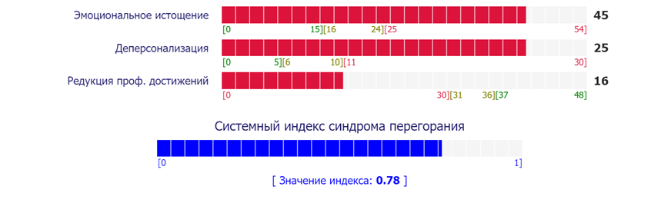
Диагностика
Тест Бойко
Тест Маслач

Slide 5

О чем мы думаем, когда говорим о выгорании?

Slide 6
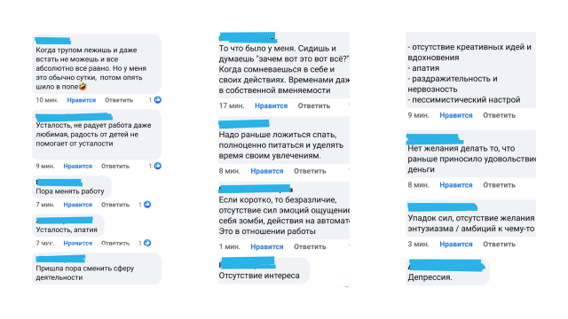

Slide 7
Модель эмоционального выгорания Дж.Гринберга
1. Медовый месяц
2. Недостаток топлива
3. Кризис
4. Хронические симптомы
5. Пробивание стены

Slide 8
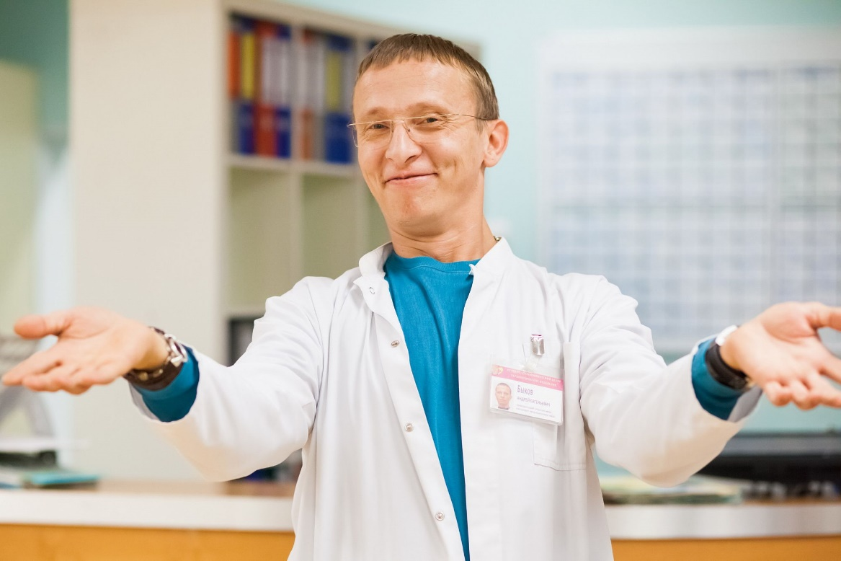
Стадии и признаки выгорания
1. Медовый месяц
Сотрудник доволен работой,
с энтузиазмом к ней относится
Повышение серотонина, дофамина
Повышение глютамата
Возбуждение, повышение настроения

Slide 9
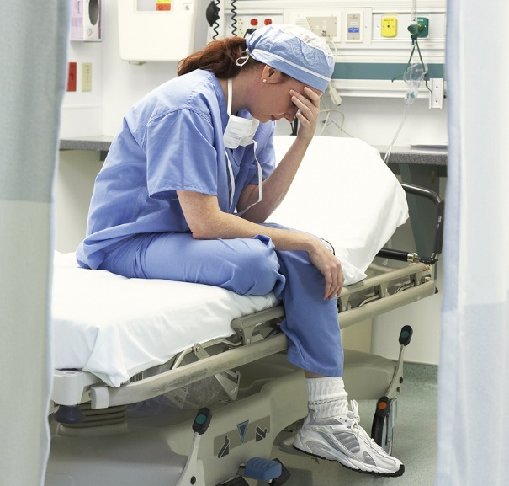
Стадии и признаки выгорания
2. Недостаток топлива
Апатия, снижение продуктивности, проблемы со сном
Повышение кортизола: усталость,
апатия, снижение концентрации внимания
Снижение серотонина и дофамина: плохое настроение,
головная боль

Slide 10
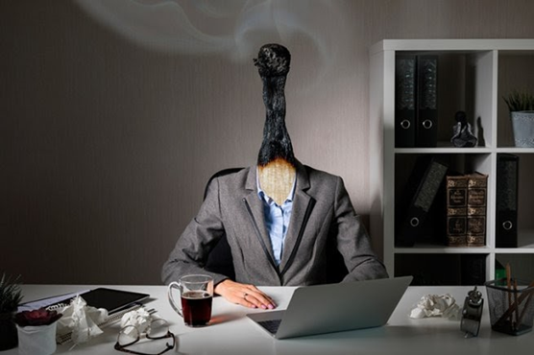
Стадии и признаки выгорания
3. Кризис
Высокий уровень кортизола: снижение памяти, плохое самочувствие утром, хроническая усталость
Низкий уровень дофамина и серотонина: плохое настроение, любая мелочь способна его снизить
Высокий уровень норадреналина: раздражительность, агрессия, подавленность

Slide 11

Стадии и признаки выгорания
4. Хронические симптомы
Хронические заболевания
Неудовлетворенность качеством жизни

Slide 12
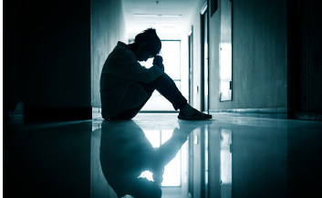
Стадии и признаки выгорания
5. Пробивание стены
Психологические и физические
проблемы переходят в острую
форму, угроза потери работы, госпитализации
Потеря интереса к тому, что тебя ранее радовало
Пребывание в подавленном состоянии большую
часть дня, развитие депрессивного состояния
Отсутствие концентрации внимания с
невозможностью выполнить задачу

Slide 13
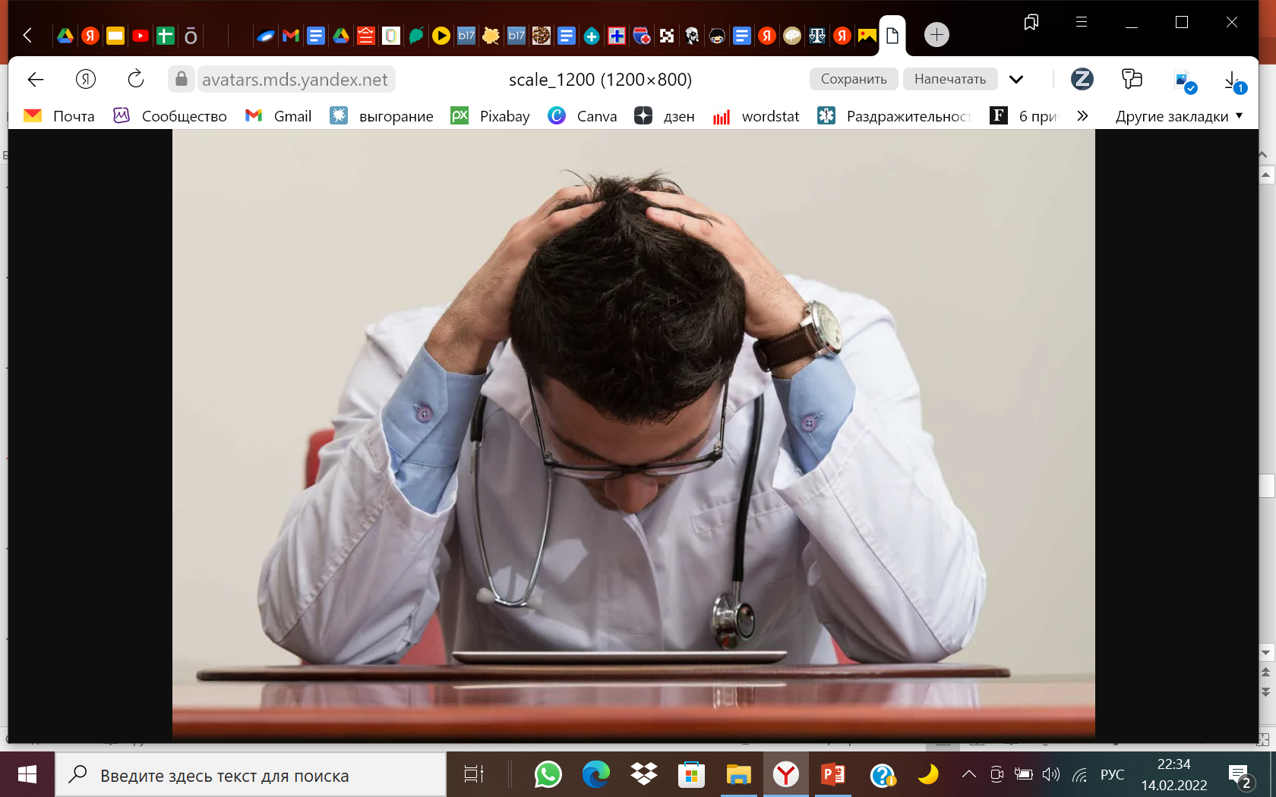
Характеристики выгорающих
Перфекционизм и трудоголизм. Я – это моя профессия
Синдром самозванца
Паттерн сдерживать свои «негативные» эмоции
Ложное убеждение: «меня любят только если я буду удобным и бесконфликтным»

Slide 14

Характеристики выгорающих
Переживания при критике, ошибках на работе, конфликтах с коллегами и пациентами
Спасательство
Забота обо всех, кроме себя; жертвенность на работе

Slide 15
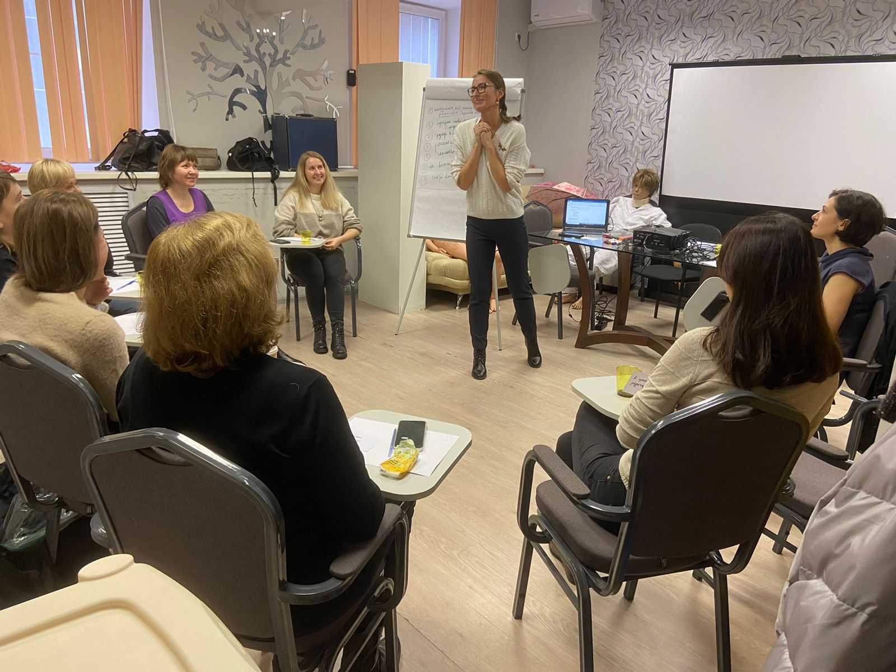
Результаты тренинга
Как не брать ответственность пациента на себя
Как выдержать агрессию со стороны пациента/родственника
Как не переносить диагнозы в свою жизнь
Что делать, если пациент играет в игру Да-Но
Как справиться с напряжением из-за многозадачности и несправедливости в коллективе

Slide 16
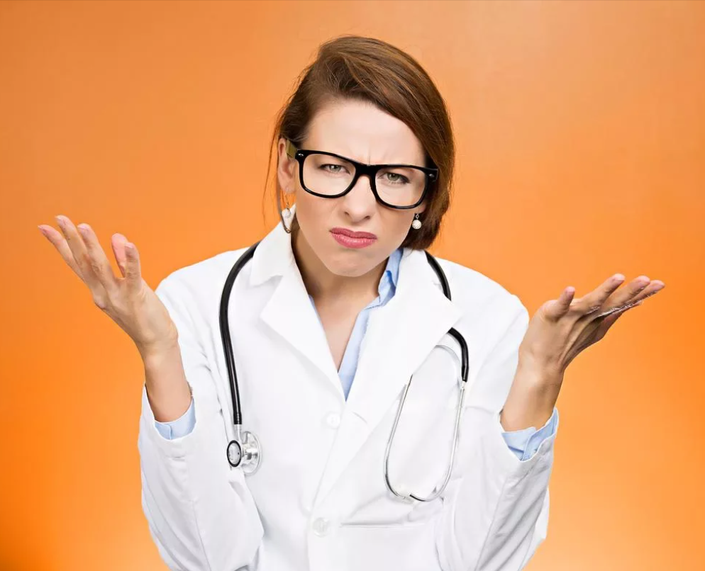
Привычки против выгорания
Есть слона по кусочкам
Планировать дела с учетом неудачи (более плавное снижение дофамина в случае неудачи)
Понять, кто вы вне профессии
Просить помощи и делегировать
Отдыхать до того, как устали: перерывы в работе, смена вида деятельности
Нет многозадачности
Я же не только медик!

Slide 17

Привычки против выгорания
Работа с эмоциями: тренировка ассертивности. Выражение злости на работе, умение говорить нет
Разделить свою ответственность и ответственность пациента
Отделение личного времени от рабочего
Сон/питание
Группы поддержки

Slide 18
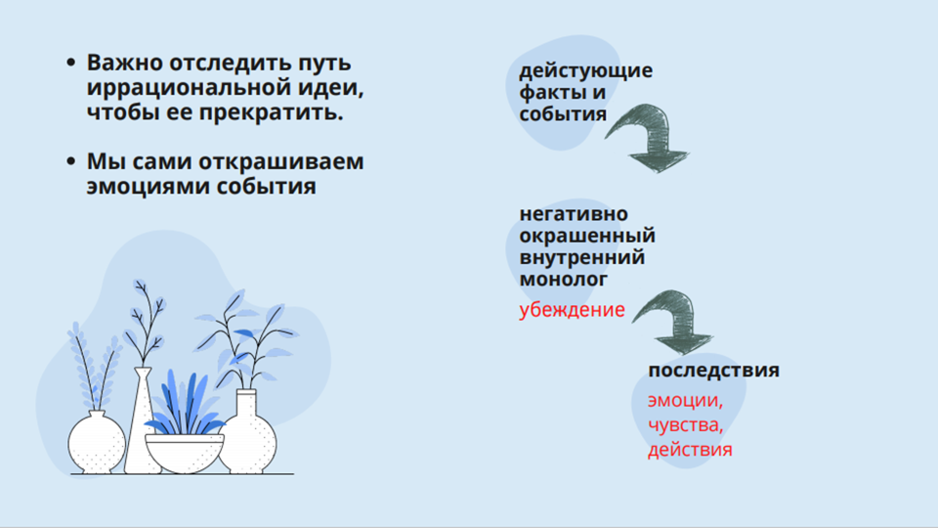
Работа над ложными убеждениями. Напишите свои.

Slide 19

Спасибо за внимание
Брусницына Варвара Николаевна
varvarabrusnicy@gmail.com
varvara.brusnitsyna

